Slide 1
Naar een conventie voor eetstoornissen
Nwc GGKJ
21 maart 2024

Slide 2
Inhoud
1. Eerstelijnsaanbod: Basiszorg, psychologische zorg.
2. CONVENTIE eetstoornissen deel 1: Ambulant tweedelijnsaanbod: Gespecialiseerd diëtist.
3. CONVENTIE eetstoornissen deel 1: Zorgtraject ‘eetstoornissen’: Blik op de centrale rol van de huisarts.
4. CONVENTIE eetstoornissen deel 1: Ambulant tweedelijnsaanbod: Provinciale MAST-teams.
5. CONVENTIE deel 2: Derdelijnsaanbod: ‘To be continued …’

Slide 3
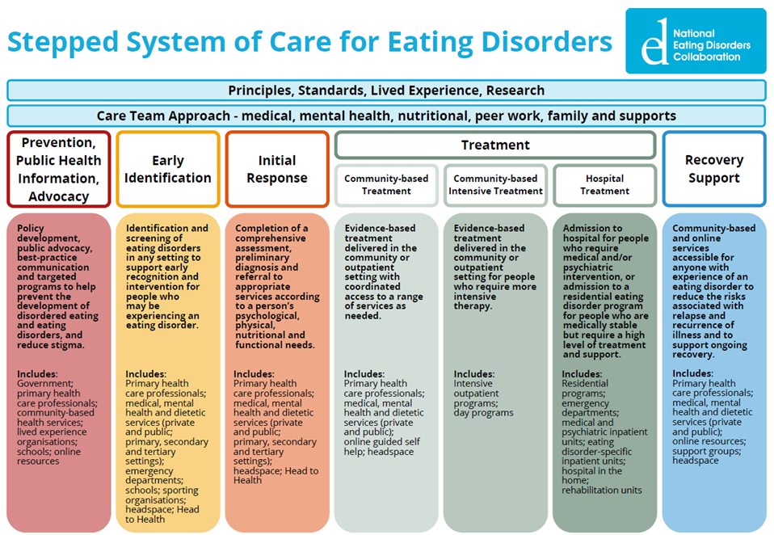
De ideale wereld: een getrapt zorgsysteem
"Gecoördineerde, evidence-based diensten die in intensiteit toenemen of afnemen afhankelijk van iemands veranderende psychologische, lichamelijke, voedings- en functionele behoeften. Dit geheel van diensten staat bekend als het 'stepped system of care' voor eetstoornissen.
De progressie langs het continuüm is niet lineair en de respons op behandeling is individueel en variabel. Mensen kunnen terugkerende episodes van behandeling nodig hebben, op verschillende niveaus in het getrapte zorgsysteem en van verschillende dienstverleners."
1
2
3
4
Notes:
(Deze hebben geen ontwerper-id's aangezien ze zijn gebaseerd op de standaard diamodellen die zich al in de prestatie bevinden.)

Slide 4
4 work packages > conventie(s)
Conventie ELP
Conventie ES 1
Conventie ES 2
1
2
3
4
Eerstelijnsaanbod
Basiszorg
Psychologische zorg
Tweedelijnsaanbod
Diëtetiek
Tweedelijnsaanbod
MAST
Multidisciplinaire
Ambulante
Supportteams
Derdelijnsaanbod
Residentiële zorg
Deeltijdsbehandeling en (i)MFT
Notes:
(Deze hebben geen ontwerper-id's aangezien ze zijn gebaseerd op de standaard diamodellen die zich al in de prestatie bevinden.)

Slide 5
Conventie ELP
1
2
3
4
Eerstelijnsaanbod
Basiszorg
Psychologische zorg
Tweedelijnsaanbod
Diëtetiek
Tweedelijnsaanbod
MAST
Multidisciplinaire
Ambulante
Supportteams
Derdelijnsaanbod
Residentiële zorg
Deeltijdsbehandeling en (i)MFT
Notes:
(Deze hebben geen ontwerper-id's aangezien ze zijn gebaseerd op de standaard diamodellen die zich al in de prestatie bevinden.)

Slide 6
Eerstelijnsaanbod – Basiszorg, psychologische zorg (2024-2026)
Conceptueel
Opleiden en ondersteunen van medewerkers van welzijns- en eerstelijnsdiensten zodat ze:
vroege signalen van eetproblemen en -stoornissen leren herkennen.
durven interveniëren (toeleiding naar hulp, zorg en ondersteuning): doelstellingsgericht en veranderingsgericht werken.
advies kunnen vragen aan specialisten.
zicht krijgen op het gediversifieerde aanbod (hulp, zorg en steun) voor mensen met eetproblemen en -stoornissen en hun families binnen het GGKJ-werkingsgebied.
Inschakelen van psychologen in het zorgtraject via de GGKJ-netwerken.
Communicatie naar het terrein.
Binnen het 10% federale budget voor opleiding in het kader van de ELP-conventie + extra budget binnen de ELP-conventie voor G-ELP-sessies in het kader van eetstoornissen.
Maximaal 20 sessies/behandeljaar. Focus op ‘milde’ tot ‘matige’ klachten. Gratis voor kinderen en jongeren tot 23 jaar.
Conventie ELP

Slide 7
Conventie ES 1
1
2
3
4
Eerstelijnsaanbod
Basiszorg
Psychologische zorg
Tweedelijnsaanbod
Diëtetiek
Tweedelijnsaanbod
MAST
Multidisciplinaire
Ambulante
Supportteams
Derdelijnsaanbod
Residentiële zorg
Deeltijdsbehandeling en (i)MFT
Notes:
(Deze hebben geen ontwerper-id's aangezien ze zijn gebaseerd op de standaard diamodellen die zich al in de prestatie bevinden.)

Slide 8
Ambulant Tweedelijnsaanbod – Diëtetiek (2024-2028)
Conceptueel
AMBITIE
Jongeren met milde tot matige eetstoornissen moeten beroep kunnen doen op een betaalbaar aanbod gespecialiseerde diëtetische zorg, ingebed in een multidisciplinaire aanpak, zodat hun probleem behandeld wordt, en zodat ze voorzien worden van advies en begeleiding inzake voeding, lifestyle, welbevinden, beweging en sport.
FOCUS OP
Gespecialiseerde diëtetische zorg betaalbaar maken voor een specifieke doelgroep d.m.v. een specifieke financiering. Gratis zorg voor kinderen en jongeren tot 23 jaar. 15 sessies/behandeljaar.
Georganiseerd vanuit een interdisciplinaire samenwerking tussen gespecialiseerde psycholoog, een somatisch arts (huisarts/pediater), een gespecialiseerde diëtist en eventueel een (kinder- en jeugd)psychiater: initiëren van een zorgtraject eetstoornissen (behandelplan) via arts.
Met de nodige aandacht aan de daarvoor nodige opleiding om te voorzien in voldoende aanbod van gespecialiseerde diëtisten (vorming en ervaring).
Notes:
(Deze hebben geen ontwerper-id's aangezien ze zijn gebaseerd op de standaard diamodellen die zich al in de prestatie bevinden.)

Slide 9
‘Zorgtraject eetstoornissen’: Blik op de centrale rol van de huisarts
- Initieert het multidisciplinair zorgtraject.
Staat in voor opmaak en opvolging van het behandelplan.
DOEL: ambulante, interdisciplinaire zorg faciliteren.
Noodzakelijke gegevens: zie website RIZIV. Binnenkort een sjabloon beschikbaar via: www.wingg.be/eetstoornissen
Namen en adresgegevens (G)-ELP psychologen via de verwijstool van eetexpert of via www.elpen.be => ‘eetstoornissen aanklikken.’
Namen an adressen geconventioneerd diëtisten: binnenkort via de website www.wingg.be/eetstoornissen
Ambulant aanbod => start zorgtraject: diagnosestelling
AN - Anorexia Nervose
BED - Binge Eating Disorder
BN - Boulimia Nervosa
Artsen worden vergoed via nomenclatuur (401295)/12 maanden 100 euro.
Tijdens behandeljaar twee opties tot MDO (minimum een kwartier, maximaal vier hulpverleners): wordt aangerekend via nomenclatuur (4013010)/21,20 euro.
Notes:
(Deze hebben geen ontwerper-id's aangezien ze zijn gebaseerd op de standaard diamodellen die zich al in de prestatie bevinden.)

Slide 10
Conventie ES 1
1
2
3
4
Eerstelijnsaanbod
Basiszorg
Psychologische zorg
Tweedelijnsaanbod
Diëtetiek
Tweedelijnsaanbod
MAST
Multidisciplinaire
Ambulante
Supportteams
Derdelijnsaanbod
Residentiële zorg
Deeltijdsbehandeling en (i)MFT
Notes:
(Deze hebben geen ontwerper-id's aangezien ze zijn gebaseerd op de standaard diamodellen die zich al in de prestatie bevinden.)

Slide 11
Tweedelijnsaanbod – Uitrol provinciale MASTteams (2024-2028)
Conceptueel
AMBITIE
Om jongeren met eetstoornissen zo lang mogelijk in de eigen omgeving ambulant te ondersteunen en behandelen, en om de gespecialiseerde beschikbare expertise maximaal aan te wenden, te spreiden en te laten doorstromen naar de ambulante zorg worden MAST-teams gecreëerd om die ambulante hulpverleners te ondersteunen of doorstroming naar residentiële zorg te faciliteren.
Dit zou op termijn moeten leiden tot een inkorting van de wachttijd en een betere beleving van de hulpverlening bij jongeren en hun context.
MAST = Multidisciplinaire Ambulante Support Teams
Notes:
(Deze hebben geen ontwerper-id's aangezien ze zijn gebaseerd op de standaard diamodellen die zich al in de prestatie bevinden.)

Slide 12
Tweedelijnsaanbod – Uitrol provinciale MASTteams(2024-2028)
Wie zijn we
Multidisciplinair!
Ambulante ‘Support’
0,25 VTE kinder-en jeugdpsychiater
0,25 VTE huisarts, endocrinoloog of pediater
0,25 VTE Diëtist
1 VTE Klinisch Psycholoog: functie ingevuld door twee personen.
Nausika Desmet Jana Van Tuyckom
Notes:
(Deze hebben geen ontwerper-id's aangezien ze zijn gebaseerd op de standaard diamodellen die zich al in de prestatie bevinden.)

Slide 13
MAST TEAM: Opdrachten en werkwijze
Het MAST-GGKJ ondersteunt ambulante zorgverleners op lokaal niveau, maar verleent zelf geen zorg. De opdrachten van het MAST-GGKJ betreffen: art. 8
Casusondersteuning voor ambulante zorgverleners, hetzij via online of telefonisch contact, hetzij via fysiek overleg of uitzonderlijk éénmalig patiëntencontact voor de in art. 3 omschreven doelgroep
Hulp bieden bij moeilijke zorgtrajecten.
Inventariseren van het zorgaanbod inzake eetstoornissen
Detecteren van lacunes en discontinuïteit in dit zorgaanbod binnen het GGKJ-werkingsgebied
Rapporteren aan de netwerkcoördinatie in het kader van het beleid rond eetstoornissen binnen het GGKJ-netwerk
Inschakeling in de vorming van en expertise-uitwisseling met ambulante zorgverleners
Doorverwijzing naar meer gespecialiseerde zorg na inschatting dat de adviesvraag van de ambulante zorgverlener niet kan worden beantwoord
Werkwijze: 1 team per GGKJ-netwerk (1 GGKJ-netwerk per provincie + Brussels HG)
Telefonisch of online bereikbaar via centrale permanentie
Tenminste één maal per week teamvergadering indien nodig uitgebreid met zorgverleners
Conceptueel
Conventie ES 1
Notes:
(Deze hebben geen ontwerper-id's aangezien ze zijn gebaseerd op de standaard diamodellen die zich al in de prestatie bevinden.)

Slide 14
1
2
3
4
Eerstelijnsaanbod
Basiszorg
Psychologische zorg
Tweedelijnsaanbod
Diëtetiek
Tweedelijnsaanbod
MAST
Multidisciplinaire
Ambulante
Supportteams
Derdelijnsaanbod
Residentiële zorg
Deeltijdsbehandeling en (i)MFT
Notes:
(Deze hebben geen ontwerper-id's aangezien ze zijn gebaseerd op de standaard diamodellen die zich al in de prestatie bevinden.)

Slide 15
Derdelijnsaanbod – CONVENTIE DEEL 2: ‘To be continued’ Uitrol deeltijdse (dag)behandeling & (i)MFT
Conceptueel
AMBITIE
Voorzien in een gespecialiseerd aanbod deeltijdse behandeling en intensieve multi family therapy (iMFT) in elk supraregionaal referentiecentrum (= over de provincies heen) voor kinderen en jongeren met complexe eetstoornissen en in elk GGKJ-netwerk (= in elke provincie) voor kinderen en jongeren met minder complexe eetstoornissen.
Hiermee diversifiëren we de zorg in het bestaande behandelingsaanbod zodat meer zorg-op-maat aan de patiënten kan worden geboden inclusief afbouwplan om terugkeer naar de ambulante setting te ondersteunen en te faciliteren.
Notes:
(Deze hebben geen ontwerper-id's aangezien ze zijn gebaseerd op de standaard diamodellen die zich al in de prestatie bevinden.)

Slide 16
Dank u voor uw aandacht
Meer weten?
Beleidskader
RIZIV-conventie
Webinar ‘eetstoornissen in de huisartsenpraktijk’ (Domus Medica –Eetexpert)
Webinar ‘inleiding eetstoornissen9’ (eetexpert)
Webinar ‘medische opvolging eetstoornissen in de huisartsenpraktijk’ (eetexpert)
Webinar ‘basisbehandeling eetstoornissen’ (eetexpert)
Infofiche eetstoornissen in de huisartsenpraktijk (eetexpert)
Infofiche ‘motivationeel werken’ (eetexpert)
Vragen rond dit thema? Contacteer gerust het MAST-team!
nausika.desmet@wingg.be
jana.vantuyckom@wingg.be

